Slide 1
«Выборы: моя гражданская позиция»
«Только способность голосовать составляет квалификацию гражданина»
Иммануил Кант (1724—1804), немецкий философ

Slide 2
Цель урока
• Получение знаний о принципах и процедуре современных выборов.
• Понимание важности и ответственности шага, связанного с участием в политических выборах; понимание, что именно через выборы каждый гражданин может реализовать своё право участвовать в управлении делами государства.
• Повышение гражданской ответственности.

Slide 3
Прочитайте цитаты и определите, какие идеи заложены в данных высказываниях.
• О какой форме государственной власти идет речь?
• Какой процесс и при каких условиях является основой реализации данной власти?

Slide 4
• «Меньшинство нередко становится большинством, потому что встает с постели и голосует»
(Л. Питер).
• «Плохие власти выбираются хорошими гражданами, которые не голосуют»
(Д. Нейтан).
• «Часто человека подстерегает неудача не в случае ошибочного выбора, а при отказе от возможности его сделать»
(Э. Севрус).
• «Лучше регулярно ходить на выборы, чем однажды попасть на баррикады»
(Э. Севрус).
• «Избирательный бюллетень сильнее пули»
(А. Линкольн).
• «Неучастие в политике не освободит вас от ее результатов»
(О. Ф. Бисмарк).
• «Цель любых выборов… прежде всего в том, чтобы обрести правителей — людей, обладающих наивысшей мудростью для того, чтобы выделять цели, общие для всего общества, наивысшей добродетелью для того,чтобы придерживаться их в своей деятельности»
(Дж. Мэдисон).

Slide 13
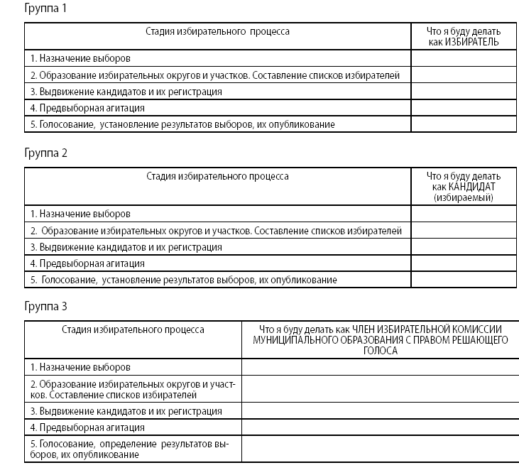
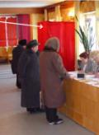
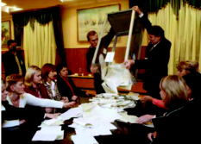

Slide 15
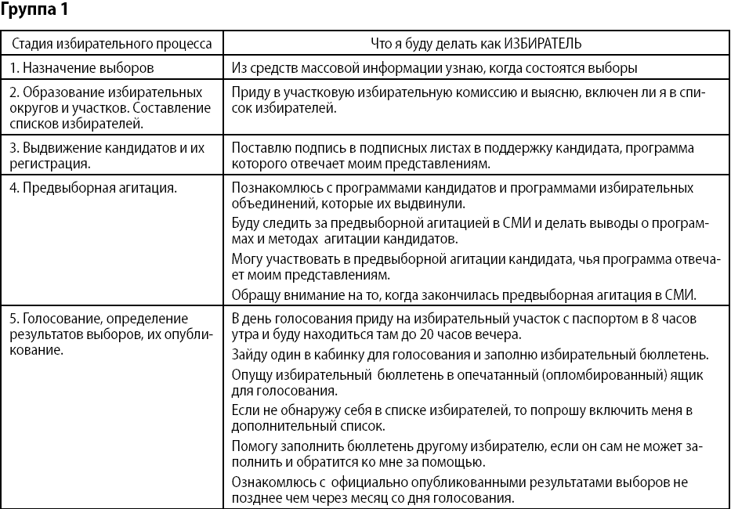
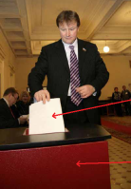

Slide 17
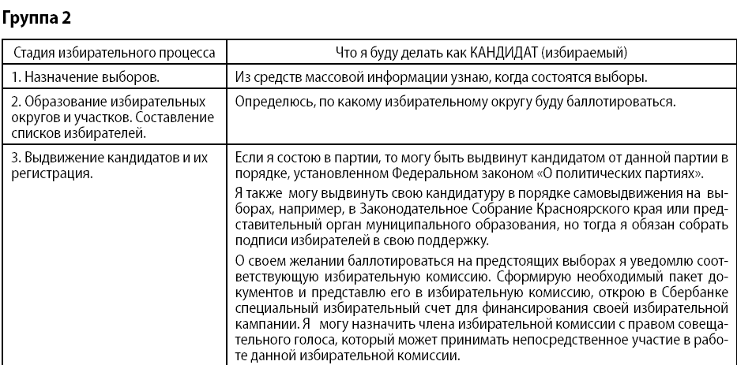
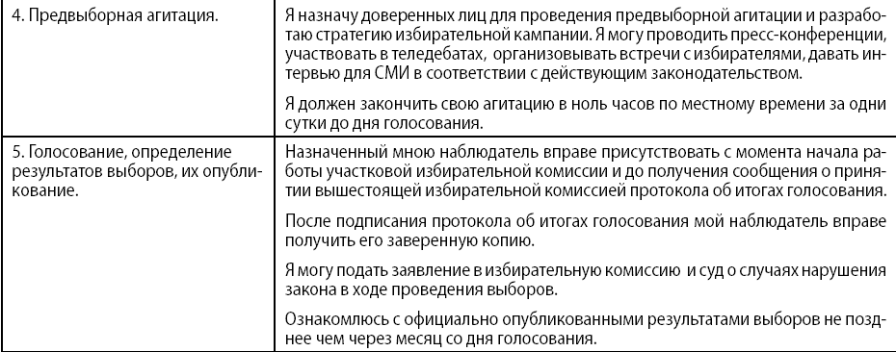

Slide 19
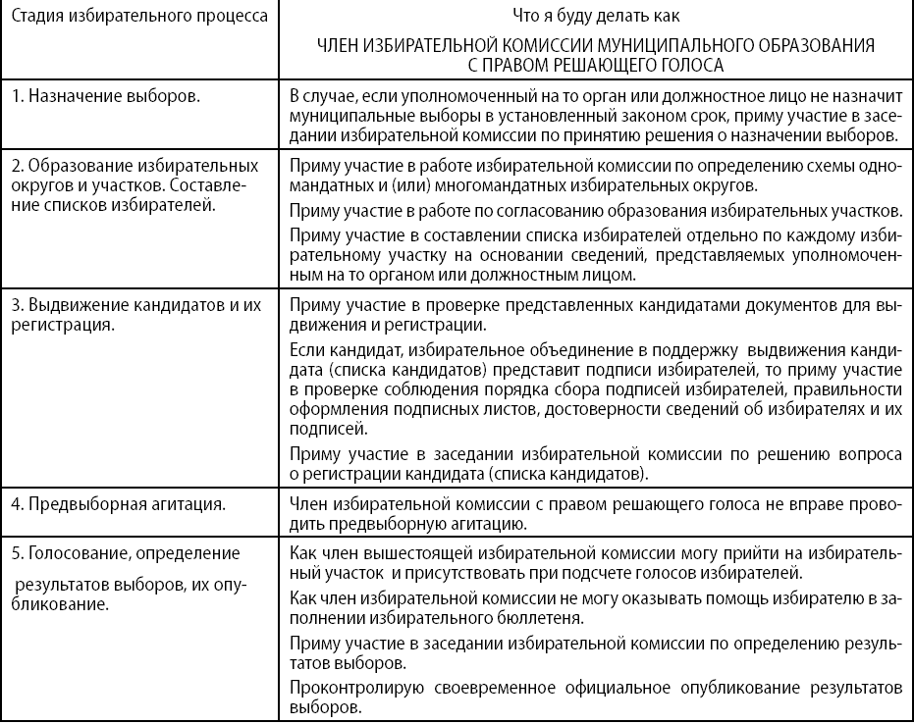
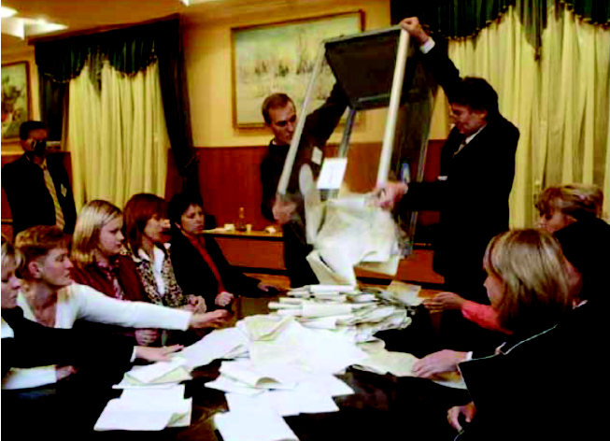

Slide 21
Решение практических ситуаций
Проанализируйте практические ситуации, связанные с избирательным процессом.

Slide 22
Ситуация 1
В городе К. в день голосования на избирательный участок номер 486, пришли граждане, зарегистрированные в новостройках, расположенных на территории избирательного
участка, но их фамилии не были занесены в список избирателей на этом участке. Как такое
могло произойти и как поступить членам избирательной комиссии, чтобы не нарушить
права избирателей?
Ситуация 2
У избирателя накануне дня голосования изменился адрес места жительства. Вправе ли он
проголосовать на избирательном участке по новому месту жительства?
Ситуация 5
Избиратели Игорь и Анна — молодая семья. Голосовать на выборах они пришли вместе.
Получив избирательные бюллетени, молодые люди прошли в одну кабину для голосования и стали заполнять бюллетени, обмениваясь мнениями о кандидатах. Член участковой избирательной комиссии сделал Игорю и Анне замечание, указав, что их действия нарушают тайну голосования, и предложил одному из избирателей покинуть кабину, пока второй не определится со своим выбором. Правильно ли действовал член комиссии?

Slide 23
Ситуация 3
Наблюдатели от общественного экологического движения подали две жалобы на нарушения в участковые избирательные комиссии.
Наблюдатели утверждают, что некоторые избиратели проголосовали сразу на нескольких избирательных участках. «Поскольку я передвигался с участка на участок, у меня была возможность заметить небольшие группы молодых людей и девушек возрастом около 18 лет, которые голосовали сразу на нескольких участках», — заметил кандидат в депутаты по избирательному округу.
В одном из случаев по спискам удалось установить, что одна из увиденных девушек — Екатерина Д. 1990 года рождения — смогла проголосовать дважды на разных участках в 693 округе.
В обоих случаях ее имя было внесено в список избирателей, при этом были указаны разные адреса проживания.
Какой принцип избирательного права был нарушен?
Кто ответственен за подобное нарушение закона?
Ситуация 4
Кандидат N выпустил агитационные листовки и начал распространять их по городу. В своем округе кандидат расклеивал листовки на подъездах жилых домов, заборах, столбах, размещал в магазинах, агитаторы раскладывали их в почтовые ящики жителей, раздавали на улице. В некоторых домах избирательного округа листовки кандидата N появились в субботу, накануне дня голосования.
Какие действия кандидата правомерны, а в каких случаях он допустил нарушение закона?

Slide 24
Ситуация 6
На избирательном участке № 86, председатель участковой комиссии не пустил на участок члена комиссии с совещательным голосом от партии «К». Там же был удален наблюдатель от партии «К». На избирательном участке № 176 наблюдателей некоторых кандидатов удалили из помещения для голосования, что лишило их возможности контролировать ход голосования. Наблюдателям не выдали копии протоколов по итогам голосования.
Была ли нарушена процедура голосования?
Правильно ли действовали члены комиссии?
Ситуация 7
Командир одной из воинских частей, расположенных в труднодоступной и отдаленной местности, обратился в территориальную избирательную комиссию с вопросом можно ли на избирательном участке, образованном на территории расположения вверенной ему воинской части, объявить голосование законченным к 15–00 часам, а не к 20–00. Возможно ли в данном случае закончить голосование до 20–00 часов?

Slide 29
Рефлексия
В декабре 2011 года, в марте 2012 года, в 2013 году нас ожидают избирательные циклы: выборы депутатов Государственной Думы Федерального Собрания Российской Федерации, выборы депутатов Законодательного Собрания Красноярского края, выборы Президента России, выборы в муниципальные органы.
Если бы вы участвовали в выборах, какую позицию (роль) вы выбрали бы? Аргументируйте свой выбор.
3. Почему, на ваш взгляд, выборы считают величайшим изобретением человечества?
4. В чем состоит их значение?

Slide 30
Спасибо за внимание
В презентации использованы методические материалы Красноярского краевого урока «Устав края — наши возможности», посвящённые началу избирательного цикла 2011–2012 гг.

